Slide 1
ΠΕΡΙΦΕΡΕΙΑ ΔΥΤΙΚΗΣ ΜΑΚΕΔΟΝΙΑΣ
ΑΝΤΙΠΕΡΙΦΕΡΕΙΑ ΔΙΚΑΙΗΣ ΑΝΑΠΤΥΞΙΑΚΗΣ ΜΕΤΑΒΑΣΗΣ
ΕΠΕΝΔΥΤΙΚΕΣ ΕΥΚΑΙΡΙΕΣ ΣΤΗΝ ΜΕΤΑΛΙΓΝΙΤΙΚΗ ΕΠΟΧΗ ΤΗΣ ΔΥΤΙΚΗΣ ΜΑΚΕΔΟΝΙΑΣ
ΓΡΗΓΟΡΙΟΣ Θ. ΤΣΙΟΥΜΑΡΗΣ

Slide 2
Σε ευθυγράμμιση με τον ευρωπαϊκό στόχο περί μείωσης των εκπομπών ρύπων κατά 55% έως το 2030, η απόφαση του Πρωθυπουργού Κυριάκου Μητσοτάκη, το 2019 από το βήμα της Γενικής Συνέλευσης του ΟΗΕ για αλλαγή του παραγωγικού μοντέλου στις λιγνιτικές περιοχές της χώρας έως το 2028, αποτέλεσε ορόσημο για τη χάραξη της πολιτικής Δίκαιης Αναπτυξιακής Μετάβασης, καθιστώντας την Ελλάδα πρωτοπόρο στην ΕΕ. Ο εθνικός σχεδιασμός για τη Δίκαιη Αναπτυξιακή Μετάβαση και τα μέτρα που περιλαμβάνει, έθεσαν τις περιοχές μετάβασης στο κέντρο του επενδυτικού ενδιαφέροντος, με έμφαση στους τομείς της ενέργειας και του περιβάλλοντος. Η αντικατάσταση του άνθρακα από βιώσιμες και ανταγωνιστικότερες μεθόδους ηλεκτροπαραγωγής με την παράλληλη αλλαγή του παραγωγικού μοντέλου, ανοίγουν ένα ακόμα μεγάλο επενδυτικό πεδίο για την επιχειρηματικότητα. Επενδύσεις σε τομείς όπως η βιομηχανία και η μεταποίηση, η “καθαρή ενέργεια”, ο βιώσιμος τουρισμός και η τεχνολογία, εξασφαλίζουν μια τελείως διαφορετική προοπτική ανάπτυξης για τη χώρα μας, την εθνική οικονομία και την ελληνική κοινωνία.
ΕΙΣΑΓΩΓΗ

Slide 3
Α. ΣΧΕΔΙΟ ΔΙΚΑΙΗΣ ΑΝΑΠΤΥΞΙΑΚΗΣ ΜΕΤΑΒΑΣΗΣ (Σ.Δ.Α.Μ.)
Ειδικό Μεταβατικό Πρόγραμμα 2020-2023 Δ.Α.Μ.
Πρόγραμμα Δίκαιης Αναπτυξιακής Μετάβασης 2021-2027(Π.Δ.Α.Μ.)
Β. ΝΟΜΟΘΕΣΙΑ:
«Στρατηγικές επενδύσεις και βελτίωση του επενδυτικού περιβάλλοντος μέσω της επιτάχυνσης διαδικασιών στις ιδιωτικές και στρατηγικές επενδύσεις» Ν. 4864/2021
«Δίκαιη Αναπτυξιακή Μετάβαση και ρύθμιση ειδικότερων ζητημάτων απολιγνιτοποίησης» Ν. 4872/2021 ( Ε.Υ.Δ.Α.Μ. & ΜΕΤΑΒΑΣΗ Α.Ε.)
«Αναπτυξιακός Νόμος - Ελλάδα Ισχυρή Ανάπτυξη» Ν.4887/2022
Γ. ΕΠΙΧΕΙΡΗΜΑΤΙΚΑ ΠΑΡΚΑ
Δ. ΕΥΡΩΠΑΪΚΑ ΔΙΚΤΥΑ ΚΑΙ ΠΡΟΓΡΑΜΜΑΤΑ

Slide 4
Α. ΚΑΤΑΡΤΙΣΗ ΕΝΟΣ ΣΧΕΔΙΟΥ ΔΙΚΑΙΗΣ ΑΝΑΠΤΥΞΙΑΚΗΣ ΜΕΤΑΒΑΣΗΣ (Σ.Δ.Α.Μ.)
Η κατάρτιση ενός Σχεδίου Δίκαιης Αναπτυξιακής Μετάβασης αποτελεί τον οδικό χάρτη για την αναδιάρθρωση του παραγωγικού προτύπου των περιοχών μετάβασης.

Slide 5
Το όραμα για την «επόμενη μέρα» βασίζεται σε πέντε βασικούς πυλώνες ανάπτυξης , υποστηριζόμενους από οριζόντιες δράσεις
Καθαρή ενέργεια
Βιομηχανία βιοτεχνία και εμπόριο
Έξυπνη αγροτική παραγωγή
Τεχνολογία και εκπαίδευση
Βιώσιμος τουρισμός
Φυσικές και ψηφιακές υποδομές
Επανακατάρτιση ανθρώπινου δυναμικού
Καθοδήγηση επιχειρηματικότητας και κίνητρα
Εναλλακτικές χρήσεις γης

Slide 6
Κατηγορίες κινήτρων του ΣΔΑΜ
Προσέλκυση νέας παραγωγικής διαδικασίας
Επιχορήγηση για νέα επένδυση
Φοροαπαλλαγή
Φοροελαφρύνσεις
Επιδότηση ασφαλιστικών εισφορών
Απαλλαγή τελών
Δάνεια με ευνοϊκούς όρους
Εγγυήσεις
Διατήρηση υφιστάμενης λειτουργίας
Επιχορήγηση για αναμόρφωση/εκσυγχρονισμό της παραγωγικής λειτουργίας
Επιδότηση δανειακών υποχρεώσεων
Επιδότηση μισθολογικού κόστους
Συμμετοχή στα ίδια κεφάλαια
Δάνεια με ευνοϊκούς όρους
Υποστήριξη φυσικών προσώπων
Απομείωση φόρου εισοδήματος
Επιδότηση στεγαστικού δανείου
Ε νίσχυση προβλεπόμενων επιδομάτων και προγραμμάτων κατάρτισης

Slide 7
Διαθέσιμοι πόροι χρηματοδότησης
Μηχανισμός Δίκαιης Μετάβασης
Πυλώνας 1: Ταμείο Δίκαιης Μετάβασης
Πυλώνας 2: Ειδικό καθεστώς Invest EU
Πυλώνας 3: Δανειακή Διευκόλυνση Δημοσίου Τομέα
Διαρθρωτικά Ταμεία της Ε.Ε. (ERDF, ESF+) & EAFRD
Ταμείο Ανάκαμψης και Ανθεκτικότητας (RRF)
Πράσινο Ταμείο (εθνικοί πόροι)
Ελληνικό Πρόγραμμα Δημοσίων Επενδύσεων

Slide 8
Σχέδιο χρηματοδότησης
10% έως 20% επιδοτήσεις, μέσα από την αξιοποίηση του πρώτου πυλώνα του Μηχανισμού (Ταμείο Δίκαιης Μετάβασης)
20% έως 30% δάνεια με ευνοϊκούς όρους, μέσα από τη χρήση των δύο άλλων πυλώνων (Ειδικό Καθεστώς InvestEU, Δανειακή Διευκόλυνση δημοσίου τομέα) και των λοιπών χρηματοδοτικών εργαλείων
30% έως 40% εμπορικά δάνεια, μέσα από την άντληση χρηματοδότησης από εγχώριους και διεθνείς χρηματοπιστωτικούς οργανισμούς
10% έως 20% ίδια κεφάλαια, μέσα από την κινητοποίηση και προσέλκυση ιδιωτικών κεφαλαίων των υποψήφιων επενδυτών.

Slide 9
Κινητοποιήθηκε κάθε διαθέσιμη πηγή χρηματοδότησης με αποτέλεσμα την διάθεση 7,4 δισ. € για την Περιφέρεια Δυτικής Μακεδονίας
Πρόγραμμα Δίκαιης Αναπτυξιακής Μετάβασης | 1 δισ.
Ταμείο Ανάκαμψης | 244 εκ.
Πυλώνες 2 και 3 του μηχανισμού δίκαιης μετάβασης δημόσια και ιδιωτικά κεφάλαια | 1,9 δισ.
Επενδύσεις επιπλέον ιδιωτικά κεφάλαια | 900 εκ.
Νέο ΠΕΠ Δυτικής Μακεδονίας | 394 εκ.
Νέο ταμειακό πρόγραμμα ΕΣΠΑ | 350 εκ.
Ταμείο Ανάκαμψης για λοιπά έργα πράσινης ψηφιακής μετάβασης στη Δυτική Μακεδονία | 250 εκ.
Πράσινο Ταμείο | 150 εκ.
Λιγνιτικός Πόρος | 70 εκ.
Επενδύσεις ΔΕΣΦΑ | 150 εκ.
Επενδύσεις ΔΕΗ | 2 δισ.
ΣΥΝΟΛΟ | 7,408 δισ.

Slide 10
ΕΙΔΙΚΟ ΜΕΤΑΒΑΤΙΚΟ ΠΡΟΓΡΑΜΜΑ 2020-2023
Το Ειδικό Μεταβατικό Πρόγραμμα σχεδιάστηκε για το μεταβατικό στάδιο μέχρι την πλήρη ενεργοποίηση του ΣΔΑΜ, αξιοποιώντας πόρους από:
το ΕΣΠΑ 2014-2020
το Πράσινο Ταμείο καθώς και
το Ταμείο Ανάκαμψης
Διαρθρώνεται στους παρακάτω έξι Άξονες Προτεραιότητας:
Προώθηση της Απασχόλησης των Ανέργων και των Αυτοαπασχολουμένων, καθώς και της Προσαρμοστικότητας των Εργαζομένων και των Επιχειρήσεων, συμπεριλαμβανομένης της αναβάθμισης εκπαιδευτικών υποδομών.
Αντιμετώπιση των Κοινωνικών Επιπτώσεων και Ενίσχυση της Κοινωνικής Συνοχής.
Προετοιμασία της Οικονομικής και Παραγωγικής Διαφοροποίησης, συμπεριλαμβανομένου του Πρωτογενή Τομέα. Ενίσχυση Επιχειρηματικότητας και προσέλκυση Επενδύσεων.
Αναδιάρθρωση της Ενεργειακής Ταυτότητας και Εξορθολογισμός της Αξιοποίησης και Χρήσης των Περιβαλλοντικών Πόρων.
Προώθηση της Αστικής Αναζωογόνησης και της Βιώσιμης Αστικής Κινητικότητας.
Επιστημονική και Τεχνική Στήριξη, Ωρίμανση Δράσεων.
Στις 21-09-2021 εκδόθηκε Πρόσκληση για το «Πρόγραμμα Στήριξης και Ενίσχυσης Μικρομεσαίων Επιχειρήσεων» στον άξονα 6 του έργου του Πράσινου Ταμείου με τίτλο «Χρηματοδότηση έργων και δράσεων για την ανάπτυξη βιώσιμων οικονομικών δραστηριοτήτων χαμηλού ανθρακικού και περιβαλλοντικού αποτυπώματος στις Π.Ε. Κοζάνης, Φλώρινας και στον Δήμο Μεγαλόπολης Π.Ε. Αρκαδίας και διάθεση πίστωσης ποσού 31.391.473,90 € για την υλοποίηση του από τα έσοδα πλειστηριασμών δικαιωμάτων εκπομπών 2018».

Slide 11
«Πρόγραμμα Στήριξης και Ενίσχυσης Μικρομεσαίων Επιχειρήσεων»
Ανοιχτό προς υποβολή αιτήσεων μέχρι εξαντλήσεως του διαθέσιμου προϋπολογισμού και το αργότερο μέχρι τη συμπλήρωση έξι (6) μηνών από την δημοσίευσή της στις 22-9-2021. Μετά από παράταση που δόθηκε η καταληκτική προθεσμία μεταφέρθηκε στις 21-05-2022
Δικαιούχοι: Υφιστάμενες πολύ μικρές, μικρές και μεσαίες επιχειρήσεις του δευτερογενή και τριτογενή τομέα, με υψηλή εξάρτηση από τις λιγνιτικές δραστηριότητες.
Ο αρχικός π/υ (Δημόσια Δαπάνη) 9.748.717,73 € με τροποποίηση της Πρόσκλησης στις 20/12/2021 αυξήθηκε στα 13.570.981,73€ εκ των οποίων 11.481.970,79€ στην Π.Δ.Μ. δηλαδή το 84,6%.
Στόχος: Ενίσχυση υφιστάμενων πολύ μικρών, μικρών και μεσαίων επιχειρήσεων προκειμένου να διαφοροποιήσουν τα παραγόμενα/προσφερόμενα προϊόντα ή/και τις παρεχόμενες υπηρεσίες.
Π.Ε. Κοζάνης & Φλώρινας |  | Δήμος Μεγαλόπολης
Εργολάβοι Ομίλου ΔΕΗ Α.Ε. | Υπεργολάβοι Ομίλου ΔΕΗ Α.Ε. | Εργολάβοι Ομίλου ΔΕΗ Α.Ε. | Υπεργολάβοι Ομίλου ΔΕΗ Α.Ε.
6.369.206,56€ | 5.112.764,23€ | 1.392.673,96€ | 696.366,98€

Slide 12
Εντάξεις επενδυτικών σχεδίων στο «Πρόγραμμα Στήριξης και Ενίσχυσης Μικρομεσαίων Επιχειρήσεων»
8-12-2021 εντάχθηκαν 14 επενδυτικά σχέδια δικαιούχων επιχειρήσεων της Περιφερειακής Ενότητας Κοζάνης με απόφαση του Δ.Σ. του Πράσινου Ταμείου
συνολικής δημόσιας δαπάνης 2.193.128,8 €
10 δικαιούχοι είναι εργολάβοι και 4 υπεργολάβοι
17-12-2021 εντάχθηκαν άλλα 9 επενδυτικά σχέδια επιχειρήσεων της Περιφερειακής Ενότητας Κοζάνης
συνολικής δημόσιας δαπάνης 1.274.304,0 €
5 δικαιούχοι είναι εργολάβοι 4 δικαιούχοι υπεργολάβοι
11-05-2022 εντάχθηκαν άλλα 31 επενδυτικά σχέδια επιχειρήσεων συνολικής δημόσιας δαπάνης 3.931.998 € , εκ των οποίων 27 της Περιφέρειας Δυτικής Μακεδονίας και 4 του Δήμου Μεγαλόπολης
Δημόσιας δαπάνης 3.294.912€ στην Περιφέρεια Δυτικής Μακεδονίας και 637.086€ στον Δήμο Μεγαλόπολης
16 δικαιούχοι είναι εργολάβοι και 11 δικαιούχοι υπεργολάβοι στην Περιφέρεια Δυτικής Μακεδονίας
4 δικαιούχοι εργολάβοι στον Δήμο Μεγαλόπολης
Συνολικά έχουν ενταχθεί έως σήμερα 54 επενδυτικά σχέδια συνολικού προϋπολογισμου 7.399.430 €

Slide 13
ΠΕΡΙΦΕΡΕΙΑ ΔΥΤΙΚΗΣ ΜΑΚΕΔΟΝΙΑΣ
 | 1η ένταξη | 2η ένταξη | 3η ένταξη
Εργολάβοι | 1.553.128,80 | 708.800 | 1.980.724
Υπεργολάβοι | 640.000 | 565.504 | 1.314.188
Σύνολο | 2.193.128,80 | 1.274.304 | 3.294.912

Slide 14
ΠΡΑΣΙΝΟ ΤΑΜΕΙΟ
(ΕΙΔΙΚΟ ΜΕΤΑΒΑΤΙΚΟ ΠΡΟΓΡΑΜΜΑ 2020-2023)
Στο πλαίσιο της κατάρτισης του Ειδικού Μεταβατικού Προγράμματος για την Δίκαιη Αναπτυξιακή Μετάβαση 2020-2023 στις 14-06-2021 κατατέθηκαν από την Περιφέρεια Δυτικής Μακεδονίας 8 προτάσεις έργων για ένταξη στο Πράσινο Ταμείο.
Στις 17-11-2021 εγκρίθηκε από το Υπουργείο Περιβάλλοντος και Ενέργειας το Χρηματοδοτικό Πρόγραμμα «Χρηματοδότηση έργων και δράσεων για την ανάπτυξη βιώσιμων οικονομικών δραστηριοτήτων χαμηλού ανθρακικού και περιβαλλοντικού αποτυπώματος στις Π.Ε. Κοζάνης, Φλώρινας και στον Δήμο Μεγαλόπολης Π.Ε. Αρκαδίας και διάθεση πίστωσης ποσού 30.567.018,30 € για την υλοποίηση του από τα έσοδα πλειστηριασμών δικαιωμάτων εκπομπών 2019».
Εντάχθηκαν σε αυτό 3 από τις προτάσεις της Περιφέρειας Δυτικής Μακεδονίας συνολικού προϋπολογισμού 4.060.400,00€.

Slide 15
Συγκεκριμένα:
α/α | Τίτλος Προτεινόμενης Δράσης | Ενδεικτικός π/υ | Ένταξη | π/υ ένταξης | Παρατηρήσεις
1 | Μείωση του ενεργειακού αποτυπώματος και γενικότερων δράσεων προστασίας περιβάλλοντος σε ΜΜΕ | 11.750.000
2 | Μείωση του ενεργειακού αποτυπώματος και γενικότερων δράσεων προστασίας περιβάλλοντος σε συνεταιρισμούς και ΤΟΕΒ | 2.000.000 |  | 3.000.000 | Αύξηση του π/υ
3 | Ίδρυση Ακαδημίας Ιατρικής Γεωργίας (Α.Ι.Γ) | 1.298.200
4 | Αποτύπωμα άνθρακα στον αγροτικό τομέα | 2.500.000
5 | Δημιουργία θερμοκοιτίδας πράσινων ενεργειακών τεχνολογιών, τεχνολογιών περιβάλλοντος και ψηφιακών τεχνολογιών | 1.266.000
6 | Ίδρυση και ανάπτυξη κόμβου καινοτομίας υδρογόνου (H2 INNOVATION HUB) | 4.000.000 |  | 186.000 | Για την μελέτη ωρίμανσης ίδρυσης κόμβου καινοτομίας υδρογόνου
7 | Μελέτη – χαρτογράφηση της χλωρίδας και της πανίδας της ΠΔΜ – Ταυτότητα τοπίου ΠΔΜ | 600.000
8 | Οργάνωση και δημιουργία δυο (2) βοτανικών κήπων με αυτοφυή φαρμακευτικά φυτά, θάμνους και δέντρα στη Δυτική Μακεδονία | 800.000 |  | 874.400 | 74.000€ για το επιχειρηματικό σχέδιο και 800.000€ για την οργάνωση και φύτευση δύο κήπων

Slide 16
Εγκρίθηκαν προγράμματα του ΟΑΕΔ για την στήριξη της απασχόλησης στις λιγνιτικές περιοχές από πόρους του ΕΣΠΑ
Ειδικό πρόγραμμα επιχορήγησης επιχειρήσεων για την απασχόληση
Ειδικό Πρόγραμμα προεργασίας
3400 άνεργοι
πρώην εργαζόμενοι στις επιχειρήσεις που επλήγησαν λόγω της απολιγνιτοποίησης στις Περιφέρειες της Δυτικής Μακεδονίας και της Πελοποννήσου
π/υ 48.000.000 €
Ανοιχτό για υποβολή αιτήσεων από 19-11-2021 έως 28-12-2022
2000 άνεργοι
ηλικίας 18-29 ετών
Περιφέρεια Δυτικής Μακεδονίας 1.450 θέσεις
π/υ 14.000.000 €
Ανοιχτό για αιτήσεις από 22-11-2021 μέχρι την κάλυψη των θέσεων
Επαγγελματική Κατάρτιση και πιστοποίηση δεξιοτήτων
Ενέργειες Συμβουλευτικής
Επιχορήγηση μετεγκατάστασης
3000 άνεργοι εκ των οποίων 2000 από την Περιφέρεια Δυτικής Μακεδονίας
ηλικίας 18-64 ετών
πρακτική άσκηση σε τοπικές επιχειρήσεις
π/υ 18.000.000 €
Δημοσιεύτηκε η πρόσκληση προς τον ΟΑΕΔ στις 16-02-2022
3000 άνεργοι
ηλικίας 18-64 ετών
παροχή υπηρεσιών ατομικής συμβουλευτικής
Παροχή υπηρεσιών ομαδικής συμβουλευτικής
π/υ 1.200.000 €
Δημοσιεύτηκε η πρόσκληση προς τον ΟΑΕΔ στις 16-02-2022
200 θέσεις
επιχορήγηση τοπικών επιχειρήσεων για την πρόσληψη ανέργων από την ευρύτερη περιοχή
κάλυψη εξόδων μετεγκατάστασής και διαμονής τους
π/υ 2.300.000 €
Αναμένεται

Slide 17
ΠΡΟΓΡΑΜΜΑ ΔΙΚΑΙΗΣ ΑΝΑΠΤΥΞΙΑΚΗΣ ΜΕΤΑΒΑΣΗΣ 2021-2027
Μαζί με τα Εδαφικά Σχέδια ΔΑΜ των Περιφερειών Δυτικής Μακεδονίας, Βορείου και Νοτίου Αιγαίου και Κρήτης και του Δήμου Μεγαλόπολης αποτελεί το βασικό προγραμματικό σχέδιο εφαρμογής του ΣΔΑΜ.
Πόροι από το :
Ταμείο Δίκαιης Μετάβασης,
Ευρωπαϊκό Ταμείο Περιφερειακής Ανάπτυξης (ΕΤΠΑ) και
Ευρωπαϊκό Κοινωνικό Ταμείο (ΕΚΤ+)
Συνολικός προϋπολογισμός Προγράμματος: 1.629.187.543 €.
Εκ των οποίων 1.026.688.743 για την Περιφέρεια Δυτικής Μακεδονίας.
επιπλέον 300.000.000€ θα διατεθούν από το Ταμείο Ανάκαμψης και Ανθεκτικότητας αποκλειστικά για την αποκατάσταση και τον επαναπροσδιορισμό της χρήσης εδαφών στα εξορυκτικά πεδία της Δυτικής Μακεδονίας και του Δήμου Μεγαλόπολης.

Slide 18
Άξονες Προτεραιότητας Προγράμματος Δ.Α.Μ. 2021-2027
Προτεραιότητα | Περιεχόμενο παρέμβασης | Περιοχή παρέμβασης
1. Ενίσχυση και προώθηση Επιχειρηματικότητας | Π1.1: Ενίσχυση της ικανότητας έρευνας και καινοτομίας και αξιοποίηση των προηγμένων τεχνολογιών Η παρέμβαση περιλαμβάνει δύο εμβληματικά έργα: τη Ζώνη Καινοτομίας και το Πράσινο Κέντρο Δεδομένων και Υπερυπολογιστή Δυτικής Μακεδονίας Επιπλέον δράσεις: Στήριξη υφιστάμενων και δημιουργία νεοφυών και νέων επιχειρήσεων, εκκολαπτηρίων και εταιρειών παροχής συμβουλευτικών υπηρεσιών για την ανάπτυξη της καινοτομίας, της εξωστρέφειας και της ανταγωνιστικότητας των επιχειρήσεων, τη διασύνδεση τους με το σύστημα Έρευνας και Καινοτομίας με έμφαση σε τομείς προτεραιότητας της εθνικής στρατηγικής έξυπνης εξειδίκευσης, στους οποίους στοχεύει και η περιφερειακή στρατηγική (ενέργεια, τεχνολογίες πληροφορικής/επικοινωνιών, περιβάλλον και κυκλική οικονομία), όπως και τις διεπαφές μεταξύ μη κοινών τομέων των δύο στρατηγικών (π.χ. υλικά μπαταριών, ηλιακών πάνελ, ανεμογεννητριών)και αντιμετώπιση της έλλειψης ανθρώπινου δυναμικού υψηλών προσόντων στις τοπικές επιχειρήσεις. | ΠΕ Κοζάνης, ΠΕ Φλώρινας, ΠΕ Καστοριάς, ΠΕ Γρεβενών
 | Π1.2: Εκμετάλλευση των οφελών της ψηφιοποίησης για τις επιχειρήσεις. Δράσεις στήριξης της ανταγωνιστικότητας των επιχειρήσεων, μέσω του ψηφιακού μετασχηματισμού τους. | ΠΕ Κοζάνης, ΠΕ Φλώρινας, ΠΕ Καστοριάς, ΠΕ Γρεβενών
 | Π1.3: Ενίσχυση της ανάπτυξης και της ανταγωνιστικότητας των ΠΜΕ και ΜΜΕ. Δράσεις στήριξης της ανταγωνιστικότητας των ΠΜΕ και ΜΜΕ στους παρακμάζοντες και τους μετασχηματιζόμενους τομείς και ίδρυσης επιχειρήσεων, στο πλαίσιο του μετασχηματισμού του υφιστάμενου παραγωγικού προτύπου και του πράσινου μετασχηματισμό των επιχειρήσεων. Υποστήριξη της κοινωνικής οικονομίας. | ΠΕ Κοζάνης, ΠΕ Φλώρινας, ΠΕ Καστοριάς, ΠΕ Γρεβενών
 | Π1.4: Οργανωμένοι χωρικοί υποδοχείς. Εμβληματικό έργο: Πάρκο κυκλικής οικονομίας Επιπλέον, αναβάθμιση υφιστάμενων και υποστήριξη της δημιουργίας νέων οργανωμένων χωρικών υποδοχέων παραγωγικών δραστηριοτήτων (επιχειρηματικά πάρκα) σε υποβαθμισμένες εκτάσεις και εγκαταστάσεις. | ΠΕ Κοζάνης, ΠΕ Φλώρινας
 | Π1.5: Μεγάλες παραγωγικές επενδύσεις. Υποστήριξη της υλοποίησης παραγωγικών επενδύσεων σημαντικής κλίμακας για να ενισχυθεί ο ενεργειακός πυλώνας, η καθετοποίηση της αλυσίδας αξίας και η δημιουργία παραγωγικών μονάδων πέραν της ενέργειας (υπό διαμόρφωση βρίσκεται ένα πλαίσιο επενδυτικών κινήτρων, προκειμένου να προσελκυστούν μέσω ανοιχτών προσκλήσεων εκδήλωσης ενδιαφέροντος, μεγάλες ιδιωτικές επενδύσεις, για την επίτευξη των στόχων μετάβασης). | ΠΕ Κοζάνης, ΠΕ Φλώρινας, ΠΕ Καστοριάς, ΠΕ Γρεβενών

Slide 19
Προτεραιότητα | Περιεχόμενο παρέμβασης | Περιοχή παρέμβασης
2. Ενεργειακή μετάβαση - κλιματική ουδετερότητα | Π2.1 Προώθηση μέτρων ενεργειακής απόδοσης. Δράσεις υποστήριξης της ενεργειακής απόδοσης και της αυτοπαραγωγής στα νοικοκυριά, για τη μείωση της ενεργειακής πενίας, ενίσχυσης της ενεργειακής αναβάθμισης/απόδοσης των δημόσιων και δημοτικών κτιρίων και υποδομών, και της ενεργειακής απόδοσης και αυτοπαραγωγής σε κτίρια γραφείων και κτίρια παραγωγικών μονάδων, στήριξης των ενεργειακών κοινοτήτων για κάλυψη τμήματος του κόστους εγκατάστασης συστημάτων αυτοπαραγωγής, θέρμανσης ή/και έργων ενεργειακής αναβάθμισης. | ΠΕ Κοζάνης, ΠΕ Φλώρινας, ΠΕ Καστοριάς, ΠΕ Γρεβενών
 | Π2.2 Προαγωγή των ανανεώσιμων πηγών ενέργειας. Εμβληματικό έργο: Κόμβος Καινοτομίας για το υδρογόνο και την Αποθήκευση Ενέργειας, ως θύλακας της Ζώνης Καινοτομίας. Επιπλέον έργα προς υποστήριξη: Κατασκευή μονάδων θέρμανσης με αντλίες θερμότητας και χρήση ΑΠΕ για τηλεθερμάνσεις, μικρά συστήματα θέρμανσης και θερμικές χρήσεις με αξιοποίηση των ΑΠΕ. Ανάπτυξη υποδομών που θα καταστήσουν εφικτή τη μείωση του κόστους θέρμανσης από τη βιομάζα. Κατασκευή μονάδας δέσμευσης ή/και αξιοποίησης CO2 σε τηλεθερμάνσεις που χρησιμοποιούν αποκλειστικά ΑΠΕ. Δημιουργία Κέντρου Διαχείρισης Βιομάζας για τη δασική και αγροτική υπολειμματική βιομάζα, κ.ο.κ. | ΠΕ Κοζάνης, ΠΕ Φλώρινας, ΠΕ Καστοριάς, ΠΕ Γρεβενών
 | Π2.3 Ανάπτυξη έξυπνων ενεργειακών συστημάτων, δικτύων, εξοπλισμού αποθήκευσης και ηλεκτροκίνησης. Ανάδειξη περιοχής ως Εναλλακτικού Ενεργειακού Κόμβου για τη χώρα. Υποστήριξη δράσεων όπως: Ανάπτυξη υποδομών αποθήκευσης ενέργειας που παράγεται από ΑΠΕ (αντλησιοταμίευση, συσσωρευτές, θερμική αποθήκευση, κ.λπ.). Αναβάθμιση των δικτύων ηλεκτρικής ενέργειας για την αύξηση της εγκατεστημένης ισχύος ΑΠΕ. Ηλεκτροκίνησης και κίνησης με καθαρά καύσιμα. Δημιουργία σημείων φόρτισης και ανεφοδιασμού. | ΠΕ Κοζάνης, ΠΕ Φλώρινας, ΠΕ Καστοριάς, ΠΕ Γρεβενών
3. Αναπροσαρμογή χρήσεων γης - κυκλική οικονομία | Π3.1 Αναπροσαρμογή των εδαφών και των εγκαταστάσεων στα λιγνιτικά πεδία. Υποστήριξη δράσεων για την αναγέννηση, απορρύπανση και αποκατάσταση των υποβαθμισμένων εκτάσεων και εγκαταστάσεων των περιοχών Κοζάνης και Φλώρινας, παρεμβάσεων πράσινων υποδομών, όπως είναι τα αντιπλημμυρικά έργα, οι αναβαθμίδες για την καλλιέργεια, οι δράσεις αποκατάστασης, διαχείρισης και παρακολούθησης της βιοποικιλότητας υποδομές διευκόλυνσης της προσβασιμότητας, δημιουργίας πράσινων σημείων, κ.ο.κ | ΠΕ Κοζάνης, ΠΕ Φλώρινας
 | Π3.2 Προώθηση της μετάβασης σε μια κυκλική οικονομία. Υποστήριξη δράσεων κατασκευής μονάδων βιοαερίου, βιοδιυλιστηρίων, αξιοποίησης και κυκλικής διαχείρισης παραπροϊόντων παραγωγικών διεργασιών, επαναχρησιμοποίησης /ανακύκλωσης αποβλήτων, μονάδας ανακύκλωσης φωτοβολταϊκών πάνελ, ανακύκλωσης μπαταριών, κ.ο.κ. | ΠΕ Κοζάνης, ΠΕ Φλώρινας, ΠΕ Καστοριάς, ΠΕ Γρεβενών
 | Π3.3 Εξοικονόμηση και αποδοτική χρήση των φυσικών πόρων. Υποστήριξη δράσεων για την αποδοτική χρήση των πόρων, ιδίως του νερού απαραίτητου για βιομηχανικές χρήσεις και παραγωγή πράσινου υδρογόνου, την αντικατάσταση δικτύων ύδρευσης την επαναχρησιμοποίηση νερού από τις Εγκαταστάσεις Επεξεργασίας Λυμάτων για άρδευση, την αξιοποίηση σύγχρονων ψηφιακών τεχνολογιών για την εφαρμογή έξυπνων συστημάτων άρδευσης, κ.ά | ΠΕ Κοζάνης, ΠΕ Φλώρινας, ΠΕ Καστοριάς, ΠΕ Γρεβενών

Slide 20
Προτεραιότητα | Περιεχόμενο παρέμβασης | Περιοχή παρέμβασης
4. Δίκαιη εργασιακή μετάβαση και ενδυνάμωση ανθρωπίνου κεφαλαίου | Π4.1 Άμεση αντιμετώπιση των συνεπειών της απολιγνιτοποίησης στην αγορά εργασίας. Μέτρα άμεσης στήριξης και προώθησης της απασχόλησης για το ανθρώπινο δυναμικό που πλήττεται από την απολιγνιτοποίηση και αντιμετωπίζει κίνδυνο απώλειας θέσης εργασίας ή βρίσκεται ήδη σε καθεστώς ανεργίας. Αυτά τα μέτρα θα έχουν ως στόχο τη διατήρηση των θέσεων εργασίας μέσω προγραμμάτων επιδότησης θέσεων εργασίας σε επιχειρήσεις, προγραμμάτων συμβουλευτικής, κατάρτισης και επανακατάρτισης ανέργων, πρώην εργαζομένων στις επιχειρήσεις που επλήγησαν λόγω της απολιγνιτοποίησης. | ΠΕ Κοζάνης, ΠΕ Φλώρινας, ΠΕ Καστοριάς, ΠΕ Γρεβενών
 | Π4.2 Προώθηση και ενίσχυση της απασχόλησης. Στοχευμένες δράσεις για ανέργους, αυταπασχολούμενους και εργαζόμενους σε επισφαλείς θέσεις εργασίας, μέσα από προγράμματα επαγγελματικής συμβουλευτικής, επαγγελματικής κατάρτισης σε δεξιότητες που σχετίζονται με το νέο υπόδειγμα της περιφερειακής οικονομίας, επιδότησης νέων θέσεων εργασίας, προώθησης της επιχειρηματικότητας για αυταπασχολούμενους, προσαρμοστικότητας των εργαζομένων και των επιχειρήσεων στις νέες συνθήκες της αγοράς εργασίας, προώθησης της συμμετοχής των γυναικών στην αγορά εργασίας και την καλύτερη συμφιλίωση επαγγελματικής και οικογενειακής ζωής, καθώς και προγράμματα για την επιδότηση θέσεων εργασίας για προσωπικό υψηλής εξειδίκευσης σε τομείς όπως η καθαρή ενέργεια | ΠΕ Κοζάνης, ΠΕ Φλώρινας, ΠΕ Καστοριάς, ΠΕ Γρεβενών
 | Π4.3 Κατάρτιση και επανακατάρτιση ανθρώπινου δυναμικού. Δράσεις για την καλλιέργεια νέων και την αναβάθμιση υφιστάμενων δεξιοτήτων του ανθρώπινου δυναμικού σε τομείς όπως οι ΑΠΕ, οι περιβαλλοντικές αποκαταστάσεις και η διαχείριση αποβλήτων καθώς και οι βιομηχανικές ειδικότητες στις νέες επενδύσεις. Επίσης, δράσεις κατάρτισης και επανακατάρτισης στον ψηφιακό μετασχηματισμό. | ΠΕ Κοζάνης, ΠΕ Φλώρινας, ΠΕ Καστοριάς, ΠΕ Γρεβενών
 | Π4.4 Προσαρμοστικότητα εργαζομένων και επιχειρήσεων. Προγράμματα συμβουλευτικής ανάπτυξης του ανθρώπινου δυναμικού, ενδοεπιχειρησιακή κατάρτιση, καθώς και υποστήριξη στον εκσυγχρονισμό των συστημάτων διαχείρισης και ανάπτυξης του ανθρώπινου δυναμικού, με έμφαση στην καλλιέργεια και ενίσχυση των ψηφιακών δεξιοτήτων και των εφαρμογών σε τεχνολογίες αιχμής, για την ομαλή προσαρμογή των εργαζομένων και των επιχειρήσεων στην αλλαγή του παραγωγικού υποδείγματος. | ΠΕ Κοζάνης, ΠΕ Φλώρινας, ΠΕ Καστοριάς, ΠΕ Γρεβενών
 | Π4.5 Κοινωνικοοικονομική ένταξη. Εξειδικευμένα προγράμματα συμβουλευτικής υποστήριξης και επαγγελματικής καθοδήγησης και ενδυνάμωσης για την προώθηση στην απασχόληση των ατόμων που προέρχονται από ευάλωτες ομάδες του πληθυσμού και την προετοιμασία των ωφελούμενων στην αγορά εργασίας, με έμφαση σε νέους εκτός απασχόλησης, εκπαίδευσης και κατάρτισης (ΕΑΕΚ), άνεργες μητέρες, μακροχρόνια ανέργους, οικονομικά μη ενεργά άτομα, άτομα που αντιμετωπίζουν κίνδυνο φτώχειας και κοινωνικό αποκλεισμό, κλπ. | ΠΕ Κοζάνης, ΠΕ Φλώρινας, ΠΕ Καστοριάς, ΠΕ Γρεβενών
 | Π4.6 Υποδομές για την επαγγελματική εκπαίδευση και κατάρτιση Αναβάθμιση και εκσυγχρονισμός των υποδομών για επαγγελματική εκπαίδευση και κατάρτιση στις περιοχές της απολιγνιτοποίησης. Εμβληματικό το έργο του ΟΑΕΔ «Πράσινο Σχολείο» που αφορά στην ενεργειακή αναβάθμιση των κτιριακών εκπαιδευτικών συγκροτημάτων του στις περιοχές απολιγνιτοποίησης, στον εκσυγχρονισμό των εργαστηρίων τους, την ανάπτυξη νέων προγραμμάτων σπουδών και βραχυχρόνιων καταρτίσεων σε πράσινες ειδικότητες, καθώς και την επιμόρφωση των εκπαιδευτικών. | ΠΕ Κοζάνης, ΠΕ Φλώρινας, ΠΕ Καστοριάς, ΠΕ Γρεβενών

Slide 21
Προτεραιότητα | Περιεχόμενο παρέμβασης | Περιοχή παρέμβασης
4. Δίκαιη εργασιακή μετάβαση και ενδυνάμωση ανθρωπίνου κεφαλαίου | Π4.8 Εκπαίδευση ενηλίκων. Για την ανάπτυξη και εμπέδωση περιβαλλοντικής συνείδησης θα σχεδιαστούν και θα υλοποιηθούν προγράμματα εκπαίδευσης ενηλίκων για εργαζόμενους, εργοδότες και ανέργους με αντικείμενο την προστασία του περιβάλλοντος, τις πράσινες μορφές ενέργειας, την πράσινη οικονομία, τις ψηφιακές δεξιότητες και την επιχειρηματικότητα. | ΠΕ Κοζάνης, ΠΕ Φλώρινας, ΠΕ Καστοριάς, ΠΕ Γρεβενών
5. Ολοκληρωμένες παρεμβάσεις μικρής κλίμακας – Ευφυείς κοινότητες | Π5.1 Ολοκληρωμένη ανάπτυξη στις αστικές περιοχές. Συμπληρωματικές παρεμβάσεις χωρικής ανάπτυξης στο πλαίσιο Στρατηγικών Βιώσιμης Αστικής Ανάπτυξης (ΒΑΑ), καθώς και άλλων ολοκληρωμένων παρεμβάσεων (π.χ. Σχεδίων Βιώσιμης Αστικής Κινητικότητας) στους οικισμούς των περιφερειακών ενοτήτων Κοζάνης και Φλώρινας, που κυρίως υφίστανται τις επιπτώσεις της διττής κοινωνικοοικονομικής και περιβαλλοντικής υποβάθμισης και δύνανται να αφορούν κυρίως: βιώσιμη κινητικότητα, κυκλική οικονομία, ενέργεια, εφόσον οι σχετικές δράσεις δεν καλύπτονται από άλλες δράσεις του προγράμματος (π.χ. ποδηλατόδρομοι, κ.ά.) | ΠΕ Κοζάνης, ΠΕ Φλώρινας, ΠΕ Καστοριάς, ΠΕ Γρεβενών
 | Π5.2 Ολοκληρωμένη ανάπτυξη στις αγροτικές περιοχές. Συμπληρωματικές παρεμβάσεις στο πλαίσιο της Ολοκληρωμένης Χωρικής Επένδυσης (ΟΧΕ) Λιμνών και Ποταμών της Δυτικής Μακεδονίας, για το τμήμα που ταυτίζεται με την περιοχή των εξορύξεων. Ιδιαίτερα επιδιώκεται η προστασία των πολιτιστικών μνημείων και ανάδειξη των ευρημάτων τους. | ΠΕ Κοζάνης, ΠΕ Φλώρινας, ΠΕ Καστοριάς, ΠΕ Γρεβενών
 | Π5.3 Ευφυείς κοινότητες. Υποστήριξη της υλοποίησης επενδύσεων για τον ψηφιακό μετασχηματισμό πόλεων και κοινοτήτων, μέσω της υιοθέτησης καινοτόμων, βιώσιμων και ολοκληρωμένων τεχνολογικών λύσεων που καθιστούν τη λειτουργία τους φιλικότερη προς το περιβάλλον και πιο αποδοτική. Ειδικότερα, αξιοποιώντας τεχνολογίες αιχμής και καινοτόμες προσεγγίσεις, υλοποιούνται έξυπνες λύσεις / εφαρμογές για την προώθηση των τοπικών αναπτυξιακών πολιτικών (τουρισμός, πολιτισμός, κλπ.), των κοινωνικών πολιτικών και τη βελτίωση της ποιότητας ζωής (υγεία, αστική κινητικότητα, πολιτική προστασία, δημόσιες υπηρεσίες, κ.λπ.), της κλιματικής ουδετερότητας και της εξοικονόμησης ενέργειας (διαχείριση φυσικών πόρων, προστασία περιβάλλοντος, κυκλική οικονομία, κλπ.). | ΠΕ Κοζάνης, ΠΕ Φλώρινας, ΠΕ Καστοριάς, ΠΕ Γρεβενών

Slide 22
Πρόγραμμα Δίκαιης Αναπτυξιακής Μετάβασης 2021-2027
ΚΑΤΑΝΟΜΗ ΠΡΟΫΠΟΛΟΓΙΣΜΟΥ ΑΝΑ ΑΞΟΝΑ ΠΡΟΤΕΡΑΙΟΤΗΤΑΣ ΚΑΙ ΠΕΡΙΟΧΗ ΜΕΤΑΒΑΣΗΣ
ΠΡΟΤΕΡΑΙΟΤΗΤΕΣ ΠΡΟΓΡΑΜΜΑΤΟΣ | ΔΥΤΙΚΗ ΜΑΚΕΔΟΝΙΑ | ΜΕΓΑΛΟΠΟΛΗ | ΝΗΣΙΑ ΒΟΡΕΙΟΥ-ΝΟΤΙΟΥ ΑΙΓΑΙΟΥ & ΚΡΗΤΗ | ΣΥΝΟΛΟ | % ΣΤΟ ΣΥΝΟΛΟ ΤΟΥ ΠΡΟΓΡΑΜΜΑΤΟΣ
1. ΕΝΙΣΧΥΣΗ ΚΑΙ ΠΡΟΩΘΗΣΗ ΤΗΣ ΕΠΙΧΕΙΡΗΜΑΤΙΚΟΤΗΤΑΣ | 510.120.000,00 | 222.369.000,00 | 53.830.000,00 | 786.319.000,00 | 48,3
2. ΕΝΕΡΓΕΙΑΚΗ ΜΕΤΑΒΑΣΗ-ΚΛΙΜΑΤΙΚΗ ΟΥΔΕΤΕΡΟΤΗΤΑ | 166.823.000,00 | 57.257.000,00 | 39.420.000,00 | 263.500.000,00 | 16,2
3. ΑΝΑΠΡΟΣΑΡΜΟΓΗ ΧΡΗΣΕΩΝ ΓΗΣ-ΚΥΚΛΙΚΗ ΟΙΚΟΝΟΜΙΑ | 58.000.000,00 | 18.000.000,00 | 7.200.000,00 | 83.200.000,00 | 5,1
4. ΔΙΚΑΙΗ ΕΡΓΑΣΙΑΚΗ ΜΕΤΑΒΑΣΗ ΚΑΙ ΕΝΔΥΝΑΜΩΣΗ ΑΝΘΡΩΠΙΝΟΥ ΚΕΦΑΛΑΙΟΥ | 197.456.000,00 | 48.804.800,00 | 20.687.000,00 | 266.947.800,00 | 16,4
5. ΟΛΟΚΛΗΡΩΜΕΝΕΣ ΠΑΡΕΜΒΑΣΕΙΣ ΜΙΚΡΗΣ ΚΛΙΜΑΚΑΣ-ΕΥΦΥΕΙΣ ΚΟΙΝΟΤΗΤΕΣ | 53.300.000,00 | 29.080.000,00 | 82.230.000,00 | 164.610.000,00 | 10,1
6. ΤΕΧΝΙΚΗ ΒΟΗΘΕΙΑ | 40.989.743,00 | 15.579.600,00 | 8.041.400,00 | 64.610.743,00 | 3,9
ΣΥΝΟΛΟ | 1.026.688.743 | 391.090.400 | 211.408.400 | 1.629.187.543 | 100

Slide 23
ΚΑΤΑΝΟΜΗ ΠΟΡΩΝ ΑΝΑ ΕΔΑΦΙΚΟ ΣΧΕΔΙΟ ΜΕΤΑΒΑΣΗΣ
ΕΣΔΙΜ | ΣΥΝΟΛΟ | % ΕΠΙ ΤΟΥ ΠΔΑΜ
ΔΥΤΙΚΗ ΜΑΚΕΔΟΝΙΑ | 1.026.688.743,00 | 63%
ΜΕΓΑΛΟΠΟΛΗ | 391.090.400,00 | 24%
ΝΗΣΙΑ ΒΟΡΕΙΟΥ-ΝΟΤΙΟΥ ΑΙΓΑΙΟΥ & ΚΡΗΤΗ | 211.408.400,00 | 13%
ΣΥΝΟΛΟ | 1.629.187.543,00 | 100%

Slide 24
Β. ΝΟΜΟΘΕΣΙΑ
ΣΤΡΑΤΗΓΙΚΕΣ ΕΠΕΝΔΥΣΕΙΣ - Ν. 4864/2021
Ο Ν. 4864/2021 «Στρατηγικές επενδύσεις και βελτίωση του επενδυτικού περιβάλλοντος μέσω της επιτάχυνσης διαδικασιών στις ιδιωτικές και στρατηγικές επενδύσεις» προβλέπει συντελεστή απομείωσης 25% επί του συνολικού προϋπολογισμού επένδυσης σε κάθε μία από τις 5 κατηγορίες στρατηγικών επενδύσεων:
«Στρατηγικές Επενδύσεις 1»: συνολικός προϋπολογισμός μεγαλύτερος των 40.000.000 ή των 75.000.000 ευρώ και δημιουργία 75 τουλάχιστον νέων Ετήσιων Μονάδων Εργασίας (Ε.Μ.Ε.).
«Στρατηγικές Επενδύσεις 2»: Αφορούν στους τομείς της αγροδιατροφής, έρευνας και καινοτομίας, βιοτεχνολογίας, πολιτιστικής και δημιουργικής βιομηχανίας, ρομποτικής, τεχνητής νοημοσύνης, ιατρικού τουρισμού, διαχείρισης απορριμμάτων και αποβλήτων, διαστημικής βιομηχανίας, με προϋπολογισμό μεγαλύτερο από 20.000.000 ευρώ. Στην ίδια κατηγορία, εντάσσονται και οι επενδύσεις εντός Οργανωμένων Υποδοχέων Μεταποιητικών και Επιχειρηματικών Δραστηριοτήτων.
«Εμβληματικές Επενδύσεις Εξαιρετικής Σημασίας»: Προωθούν την πράσινη οικονομία, την καινοτομία, την τεχνολογία, καθώς και την οικονομία χαμηλού ενεργειακού και περιβαλλοντικού αποτυπώματος, τις επενδύσεις υποδομής με συγκεκριμένα ενεργειακά κριτήρια για την κατασκευή νέων κτιρίων, συστημάτων που συνδυάζουν σταθμό ηλεκτροπαραγωγής από Ανανεώσιμες Πηγές Ενέργειας (Α.Π.Ε.) και συστημάτων παραγωγής «πράσινου» υδρογόνου, αποθήκευσης ηλεκτρικής ενέργειας από Α.Π.Ε., ή εγκαταστάσεις θαλάσσιων αιολικών ή πλωτών φωτοβολταϊκών πάρκων. Απαραίτητη προϋπόθεση είναι η ολοκλήρωση της υλοποίησής τους μέχρι και την 31η Δεκεμβρίου 2025. Εντός των Ζωνών Απολιγνιτοποίησης παρέχεται το κίνητρο της επιχορήγησης σε ποσοστό 100%.

Slide 25
ΣΤΡΑΤΗΓΙΚΕΣ ΕΠΕΝΔΥΣΕΙΣ - Ν. 4864/2021
«Στρατηγικές Επενδύσεις Ταχείας Αδειοδότησης»: Αποτελούν υφιστάμενες επενδύσεις, στρατηγικές ή μη, οι οποίες προβαίνουν σε αναδιάρθρωση, εκσυγχρονισμό ή επέκταση των εγκαταστάσεών τους και ο συνολικός τους προϋπολογισμός είναι μεγαλύτερος των 15.000.000 ευρώ, εφόσον διατηρούνται 100 τουλάχιστον υφιστάμενες Ε.Μ.Ε.
«Αυτοδίκαια Εντασσόμενες Στρατηγικές Επενδύσεις»: Είναι οι επενδύσεις, οι οποίες έχουν εγκριθεί είτε από τη Διυπουργική Επιτροπή Συμπράξεων Δημόσιου και Ιδιωτικού Τομέα (Δ.Ε.Σ.Δ.ΙΤ.), είτε από την Κυβερνητική Επιτροπή Συμβάσεων Στρατηγικής Σημασίας του Ν.4799/2021. Στην κατηγορία αυτή, εντάσσονται και οι επενδύσεις που αποτελούν Σημαντικά Έργα Κοινού Ευρωπαϊκού Ενδιαφέροντος νομικών προσώπων, με προϋπολογισμό μεγαλύτερο των 20.000.000 ευρώ.

Slide 26
ΔΙΚΑΙΗ ΑΝΑΠΤΥΞΙΑΚΗ ΜΕΤΑΒΑΣΗ - Ν. 4872/2021
Με την ψήφιση του Ν. 4872/2021 «Δίκαιη Αναπτυξιακή Μετάβαση και ρύθμιση ειδικότερων ζητημάτων απολιγνιτοποίησης» σχεδιάστηκε και οργανώθηκε το σύστημα διοίκησης για την ταχύτερη και αποτελεσματικότερη υλοποίηση του στρατηγικού σχεδιασμού για τη δίκαιη αναπτυξιακή μετάβαση.
Ο νόμος εισάγει ένα ρυθμιστικό πλαίσιο που αντιμετωπίζει τις σοβαρές οικονομικές και κοινωνικές επιπτώσεις της μετάβασης, εξαλείφοντας γραφειοκρατικά εμπόδια ως προς την υλοποίηση σημαντικών έργων για την εθνική οικονομία.
Στο πλαίσιο αυτό, ο νόμος 4872/2021 περί της Δίκαιης Αναπτυξιακής Μετάβασης προάγει την επενδυτική δραστηριότητα στις περιοχές μετάβασης με την παροχή επενδυτικών κινήτρων, όπως η δυνατότητα ταχείας αδειοδότησης για επενδυτικά σχέδια εντός των πυρήνων Ζωνών Απολιγνιτοποίησης (Ζ.ΑΠ) και για επενδυτικά σχέδια εκτός των πυρήνων Ζ.ΑΠ (εντός ΕΣΔΙΜ) και με προϋπολογισμό άνω των 5 εκατομμυρίων ευρώ.

Slide 27
ΔΙΚΑΙΗ ΑΝΑΠΤΥΞΙΑΚΗ ΜΕΤΑΒΑΣΗ - Ν. 4872/2021
Ειδική Υπηρεσία Δίκαιης Αναπτυξιακής Μετάβασης
Διαχειριστική Αρχή Επιχειρησιακού Προγράμματος ΔΑΜ ΕΣΠΑ-ΔΑΜ.
Διοικητής
Στις 19/01/2022 ορίστηκε Διοικητής ο κ. Πελοπίδας Καλλίρης.
Διεύθυνση Στρατηγικού Σχεδιασμού και Συντονισμού Χρηματοδότησης
Διεύθυνση Διοικητικής Υποστήριξης
Αυτοτελές Τμήμα Παρατηρητηρίου
Αρμοδιότητα την παρακολούθηση της επίτευξης των στόχων και του χρονοδιαγράμματος υλοποίησης των στόχων και προτάσεων του ΣΔΑΜ.
Στις Περιφέρειες των Εδαφικών Σχεδίων Δίκαιης Μετάβασης συστήνονται Παραρτήματα του Παρατηρητηρίου.
Τμήμα Νομικής Υποστήριξης
ΜΕΤΑΒΑΣΗ Α.Ε.
Στις 02/02/2022 ορίστηκε το Δ.Σ. με πρόεδρο τον κ.Θεόδωρο Λύτρα
σαράντα (40) θέσεις προσωπικού με σύμβαση Ι.Δ.Α.Χ.
δυνατή την ίδρυση παραρτημάτων, υποκαταστημάτων και γραφείων της στις περιοχές Δ.Α.Μ. και στο εξωτερικό.
Επιτροπές Αξιολόγησης Έργων ΔΑΜ
Όπου θα συμμετέχει υποχρεωτικά 1 εκπρόσωπος κάθε Περιφέρειας των Εδαφικών Σχεδίων Δ.Α.Μ.

Slide 28
ΑΝΑΠΤΥΞΙΑΚΟΣ ΝΟΜΟΣ – ΕΛΛΑΔΑ ΙΣΧΥΡΗ ΑΝΑΠΤΥΞΗ - Ν.4887/2022
13 Καθεστώτα ενίσχυσης:
1.Ψηφιακός και τεχνολογικός μετασχηματισμός επιχειρήσεων
2.Πράσινη μετάβαση Περιβαλλοντική αναβάθμιση επιχειρήσεων
3.Νέο Επιχειρείν
4.Καθεστώς Δίκαιης Αναπτυξιακής Μετάβασης
5.Έρευνα και εφαρμοσμένη καινοτομία
6.Αγροδιατροφή πρωτογενής παραγωγή και μεταποίηση γεωργικών προϊόντων αλιεία και υδατοκαλλιέργεια
7.Μεταποίηση Εφοδιαστική αλυσίδα
8.Επιχειρηματική εξωστρέφεια
9.Ενίσχυση τουριστικών επενδύσεων
10.Εναλλακτικές μορφές τουρισμού
11.Μεγάλες επενδύσεις
12.Ευρωπαϊκές αλυσίδες αξίας
13.Επιχειρηματικότητα 360^{ο}

Slide 29
Γ. ΠΕΡΙΦΕΡΕΙΑΚΟ ΣΧΕΔΙΟ ΔΡΑΣΗΣ ΓΙΑ ΤΗΝ ΑΝΑΠΤΥΞΗ ΕΠΙΧΕΙΡΗΜΑΤΙΚΩΝ ΠΑΡΚΩΝ ΣΤΗΝ ΠΕΡΙΦΕΡΕΙΑ ΔΥΤΙΚΗΣ ΜΑΚΕΔΟΝΙΑΣ
Σημαντική παράμετρος-κίνητρο που δημιουργεί ένα θετικό κέλυφος υποδοχής νέων επενδύσεων, ιδίως της βιομηχανίας αλλά και όλων των επαγγελματικών δραστηριοτήτων, συμπεριλαμβανομένου του τριτογενούς τομέα, είναι οι συνθήκες που εξασφαλίζουν:
άμεση και άνετη χωροθέτηση των επιχειρήσεων
προσέλκυση επενδύσεων
ευκολία στην λειτουργική και περιβαλλοντική τους αδειοδότηση
ασφάλεια δικαίου και
χαμηλό εξωτερικό κόστος κατά την λειτουργία τους.
Οι συνθήκες αυτές μπορούν να δημιουργηθούν, στο βέλτιστο δυνατό επίπεδο, εντός Οργανωμένων Υποδοχέων ή ακριβέστερα εντός Επιχειρηματικών Πάρκων του Ν. 3982/2011
Η Περιφέρεια Δυτικής Μακεδονίας προκειμένου να αναπτύξει, με δική της πρωτοβουλία και σε συνεργασία με τους λοιπούς δημόσιους φορείς, νέα Επιχειρηματικά Πάρκα (ΕΠ) σε αδόμητες εκτάσεις ή Επιχειρηματικά Πάρκα Εξυγίανσης (ΕΠΕ) σε υφιστάμενες άτυπες συγκεντρώσεις ανέθεσε στην εταιρεία Re.De-Plan AE Consultants την εκπόνηση ενός ολοκληρωμένου Σχεδίου Δράσης για την ανάπτυξη Επιχειρηματικών Πάρκων στη Δυτική Μακεδονία.

Slide 30
ΠΕΡΙΟΧΕΣ ΑΝΑΠΤΥΞΗΣ ΕΠΙΧΕΙΡΗΜΑΤΙΚΩΝ ΠΑΡΚΩΝ ΣΤΗΝ ΠΔΜ
Μελετήθηκαν και αξιολογήθηκαν 14 περιοχές, εκ των οποίων προκρίθηκαν 7 περιοχές ακολουθώντας ένα πολυκριτηριακό σύστημα αξιολόγησης σύμφωνα με τους Ν.3982/2011 και Ν.4302/2014.
α/α | Π.Ε. | Θέση/Τοπωνύμιο | Εμβαδόν (στρ.) | Σειρά κατάταξης | Πρόκριση ως περιοχή 1^{ης} προτεραιότητας
1 | Κοζάνης | Βατερό | 525 | 2 | √
2 |  | Μελίσσια | 2.260 | 8
3 |  | Στρατόπεδο Λασσάνης | 4.273 | ΔΕΝ ΑΞΙΟΛΟΓΗΘΗΚΕ ΛΟΓΩ ΚΑΤΑΦΥΓΙΟΥ ΑΓΡΙΑΣ ΖΩΗΣ
 |  | Στρατόπεδο Ν. Νικόπολης | 395 | 3 | √
4 |  | Στρατόπεδο Ν. Νικόπολης | 395 | 3
 |  | Αναρράχη | 505 | 5 | √
5 |  | Μικρόκαστρο | 500 | 9
6 |  | Ασβεστόπετρα | 930 | 4 | √
7 |  | Ασβεστόπετρα | 930 | 4
8 | Γρεβενών | ΒΙΟΠΑ Γρεβενών/Περιοχή Αποστόλη Μανδρί Καλαμιτσίου | 368 | 7 | √
 |  | Α. ΑΝΕΜΟΣ/ ΤΚ Κοκκινιάς | 455 | 10
9 |  | Α. ΑΝΕΜΟΣ/ ΤΚ Κοκκινιάς | 455 | 10
10 | Φλώρινας | Αγ. Παντελεήμονα | 310 | ΔΕΝ ΑΞΙΟΛΟΓΗΘΗΚΕ ΛΟΓΩ ΚΑΤΑΦΥΓΙΟΥ ΑΓΡΙΑΣ ΖΩΗΣ
 |  | Πλησίον Αμμοχωρίου/ΕΟ Πτολεμαΐδας - Φλώρινα | 990 | 11
11 |  | Πλησίον Αμμοχωρίου/ΕΟ Πτολεμαΐδας - Φλώρινα | 990 | 11
 |  | Σιταριά | 1.155 | 1 | √
12 |  | Σιταριά | 1.155 | 1
 |  | Μεράς | 1.190 | 6 | √
13 |  | Μεράς | 1.190 | 6
14 | Καστοριάς | Δισπηλιό | 630 | 12

Slide 31
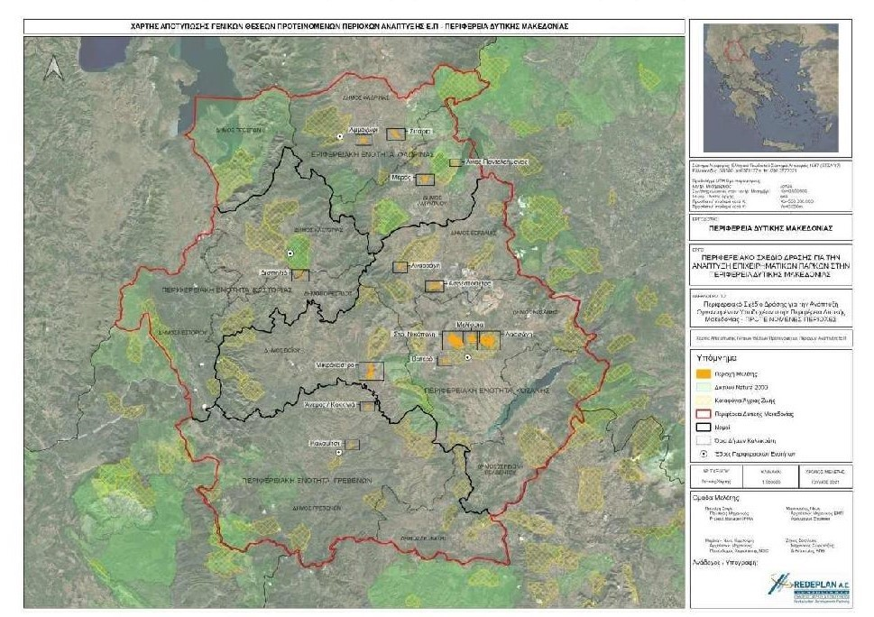
ΠΕΡΙΟΧΕΣ ΑΝΑΠΤΥΞΗΣ ΕΠΙΧΕΙΡΗΜΑΤΙΚΩΝ ΠΑΡΚΩΝ ΣΤΗΝ ΠΔΜ

Slide 32
Δ. ΕΥΡΩΠΑΪΚΑ ΔΙΚΤΥΑ ΚΑΙ ΠΡΟΓΡΑΜΜΑΤΑ
TRACER (Transition in Coal Intensive Regions): Παρέχει υποστήριξη των Περιφερειών υψηλής έντασης άνθρακα στον σχεδιασμό των στρατηγικών τους για την Έρευνα και Καινοτομία προκειμένου να διευκολυνθεί η μετάβασή τους σε ένα αειφόρο ενεργειακό σύστημα.
9 Περιφέρειες-στόχοι μεταξύ των οποίων και η Περιφέρεια Δυτικής Μακεδονίας
Εντοπισμός και διάδοση βέλτιστων πρακτικών
Διερεύνηση των κοινωνικών προκλήσεων και των αναγκών επανεκπαίδευσης του εργατικού δυναμικού
Καθοδήγηση περιφερειακών φορέων για την πρόσβαση σε ευρωπαϊκά κονδύλια και προγράμματα
CINEA: Εκτελεστικός Οργανισμός για το Κλίμα, τις Υποδομές και το Περιβάλλον διαχειρίζεται τα ακόλουθα προγράμματα της ΕΕ:
Μηχανισμός «Συνδέοντας την Ευρώπη» (CEF)
Horizon Europe
Ταμείο Καινοτομίας
Πρόγραμμα LIFE
Χρηματοδοτικός μηχανισμός της ΕΕ για τις ανανεώσιμες πηγές ενέργειας
Μηχανισμός δίκαιης μετάβασης
Ευρωπαϊκό Ταμείο Θάλασσας, Αλιείας και Υδατοκαλλιέργειας

Slide 33
TARGET: Ένας μηχανισμός τεχνικής βοήθειας που στοχεύει να βοηθήσει στενά τις περιοχές άνθρακα, τύρφης και σχιστόλιθου της ΕΕ στον εντοπισμό και την προετοιμασία έργων καθαρής ενέργειας και ενεργειακής απόδοσης.
Θα υποστηρίξει βιώσιμες επενδύσεις και τοπικές θέσεις εργασίας που απομακρύνονται από δραστηριότητες που βασίζονται στα ορυκτά καύσιμα.
Είναι δωρεάν για τους δικαιούχους του.
Τόσο οι δημόσιοι όσο και οι ιδιωτικοί φορείς μπορούν να υποβάλουν αίτηση για υποστήριξη στο TARGET.
Η διευκόλυνση αναπτύχθηκε από κοινού από την Ευρωπαϊκή Επιτροπή και την Ευρωπαϊκή Τράπεζα Επενδύσεων (ΕΤΕπ) για να υποστηρίξει τη δίκαιη μετάβαση στις περιοχές άνθρακα, τύρφης και σχιστόλιθου της ΕΕ, συμπληρωματικά προς τους υφιστάμενους μηχανισμούς όπως ο Μηχανισμός Δίκαιης Μετάβασης.
EXCHANGE EU: Ένα πρόγραμμα ανταλλαγών για τις Περιφέρειες άνθρακα της ΕΕ, που βρίσκονται σε μεταβατικό στάδιο με στόχο στη δημιουργία μιας ενδοευρωπαϊκής ανταλλαγής για την αντιμετώπιση ακριβώς αυτών των αναγκών των επαγγελματιών και τη διευκόλυνση ενός καινοτόμου προγράμματος ανταλλαγών για μάθηση από επαγγελματίες μεταξύ των Περιφερειών αυτών.
Το πρόγραμμα φέρνει σε επαφή ενδιαφερόμενους φορείς από διαφορετικές περιοχές άνθρακα από όλη την ΕΕ και δημιουργεί μια μοναδική ευκαιρία για ανταλλαγή πληροφοριών και μάθηση από άλλους. Αποτελεί μέρος της πρωτοβουλίας Coal Regions in Transition (CRiT) και υλοποιείται από την Ευρωπαϊκή Επιτροπή.

Slide 34
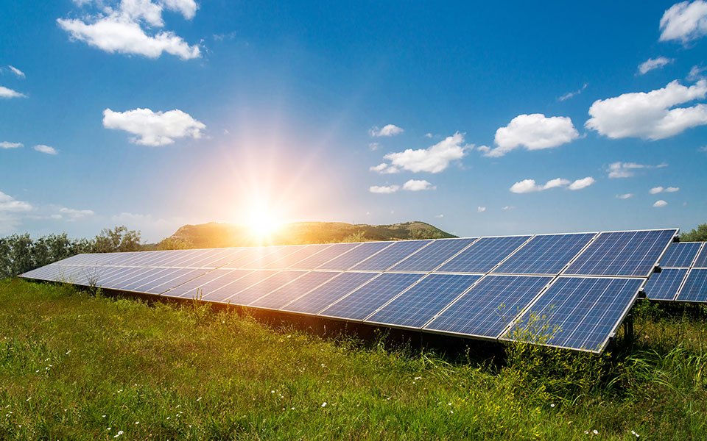
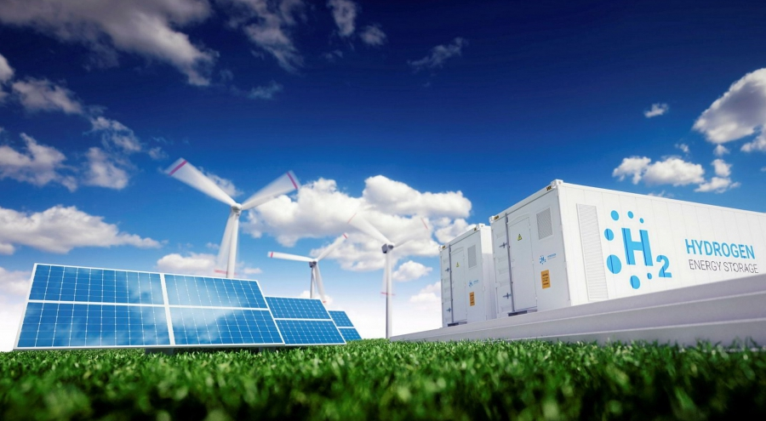
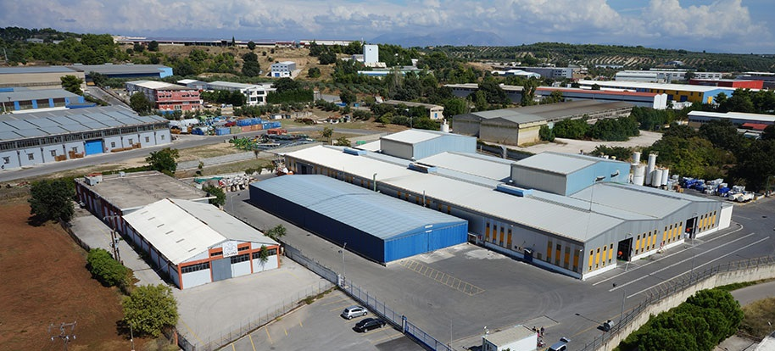
Εξεταζόμενες επενδύσεις εμβληματικού χαρακτήρα που μπορούν να απορροφήσουν μεγάλο ποσοστό του εργατικού δυναμικού της περιοχής
Φωτοβολταϊκά πάρκα
Προσφέροντας παράλληλα την δυνατότητα ανάπτυξης δραστηριοτήτων στον κλάδο των ανταλλακτικών αλλά και της έρευνας και ανάπτυξης μονάδων υδρογόνου που μπορούν να συνδέονται με ΑΠΕ.
White Dragon
Το έργο θα χρησιμοποιήσει ανανεώσιμη ηλεκτρική ενέργεια σε μεγάλη κλίμακα (GW) για την παραγωγή πράσινου υδρογόνου μέσω ηλεκτρόλυσης.
Επιχειρηματικά πάρκα
Περιφερειακό Σχέδιο Δράσης για την Ανάπτυξη Επιχειρηματικών Πάρκων στην Περιφέρεια Δυτικής Μακεδονίας το οποίο παρουσιάστηκε στο Περιφερειακό Συμβούλιο στις 14-02-2022.

Slide 35
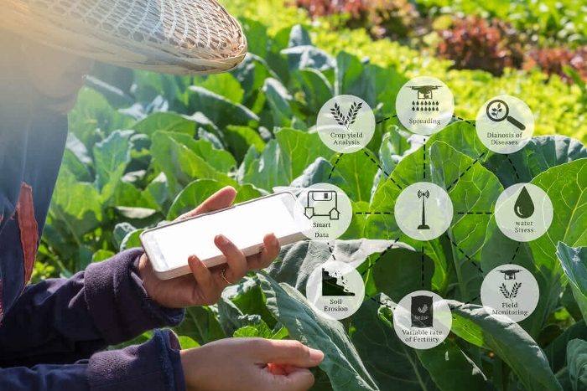
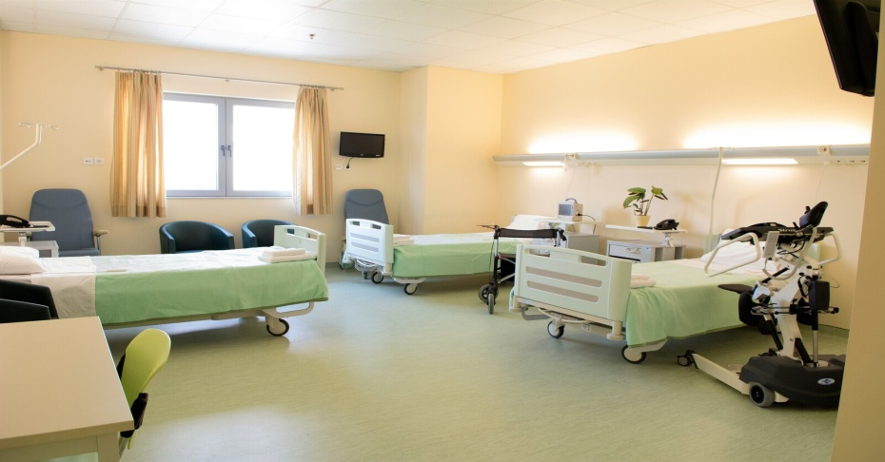
Εξεταζόμενες επενδύσεις εμβληματικού χαρακτήρα που μπορούν να απορροφήσουν μεγάλο ποσοστό του εργατικού δυναμικού της περιοχής
Έξυπνες αγροτικές μονάδες
Αξιοποιώντας τεχνολογίες τελευταίας γενιάς π.χ. υδροπονία
Οινοτουρισμός
Δημιουργία ενός οικοσυστήματος οινικού τουρισμού στα πρότυπα της Βόρειας Ιταλίας, αξιοποιώντας τις μεγάλες δυνατότητες των οινοποιητικών επιχειρήσεων π.χ. περιοχής Αμυνταίου και όχι μόνο.
Άλλες επενδύσεις
Δημιουργία υπερσύγχρονης κλινικής φυσικής αποκατάστασης.

Slide 36
Η Δυτική Μακεδονία αλλάζει το παραγωγικό της μοντέλο προς ένα πράσινο, ψηφιακό και βιώσιμο μέλλον.
Προχωράμε με σταθερά βήματα προς τη μεγάλη μετάβαση από μία κλειστή σε μία ανοιχτή, εξωστρεφή και δυναμική οικονομία.

Slide 37
Ευχαριστώ για την προσοχή σας
ΓΡΗΓΟΡΙΟΣ Θ. ΤΣΙΟΥΜΑΡΗΣ
ΑΝΤΙΠΕΡΙΦΕΡΕΙΑΡΧΗΣ ΔΙΚΑΙΗΣ ΑΝΑΠΤΥΞΙΑΚΗΣ ΜΕΤΑΒΑΣΗΣ

